Slide 1
STRATEGIA, PROGRAMMAZIONE E CONTROLLO: STRUMENTI PER AFFIANCARE GLI ENTI PUBBLICI
World Plone Day - Bologna 20 maggio 2019

Slide 2
Chi siamo
DASEIN nasce a Torino nel 1987 come società operante nel campo della consulenza di direzione
Oggi abbiamo quattro sedi a Torino, Milano, Arenzano (GE) e Oristano e stiamo ampliando il nostro mercato in Veneto, Toscana ed Emilia-Romagna
Forniamo assistenza consulenziale e formativa a più di 800 Enti (Enti Locali, Consorzi e Aziende di Servizi Pubblici, Società partecipate)

Slide 3
Obiettivo
Fornire agli Enti Locali uno strumento che, rispondendo agli obblighi di Legge, consenta un monitoraggio sulla performance generale dell’Ente, in coerenza con gli obiettivi strategici della Amministrazione e le azioni conseguenti da parte della struttura tecnica

Slide 4
CICLO DI GESTIONE DELLA PROGRAMMAZIONE
4. CONSEGUENZE DELLA VALUTAZIONE e RENDICONTAZIONE
1. PIANIFICAZIONE
fasi
3. MISURAZIONE e VALUTAZIONE
2. MONITORAGGIO

Slide 5
Programmazione & Controllo negli EELL
I documenti della programmazione
finanziaria: Bilancio Triennale
strategica/operativa: Documento Unico di Programmazione
esecutiva: PEG finanziario / PEG Gestionale / Piano degli Obiettivi
I documenti del controllo
Piano delle Performance (trasparenza e valutazione)
Controllo di Gestione
Controllo strategico

Slide 6
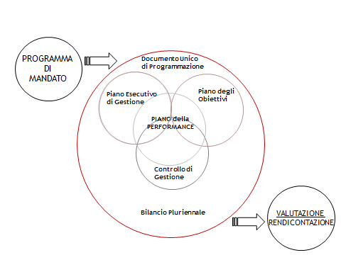
Programmazione & Controllo negli EELL

Slide 7
Il gestionale

Slide 8
Must
Unica piattaforma per la gestione di tutto il ciclo di programmazione e controllo:
Documento Unico di Programmazione, Piano esecutivo di Gestione, Piano delle Performance, Controllo di Gestione e Valutazione degli Apicali
Flessibilità per accontentare target diversi
Interfaccia semplice
Dialogo con tutti gli applicativi contabili utilizzati da EELL

Slide 9
Tutto sotto controllo

Slide 10
Gli elementi di raccordo
La programmazione strategica
Bilancio di Mandato
I fattori produttivi della programmazione operativa
Organizzazione (Apicali e collaboratori)
Bilancio (con visione pluriennale)
Il controllo
Indici e Indicatori di risultato (su attività e/o obiettivi) da modello pre-caricato)

Slide 11
La programmazione strategica

Slide 12
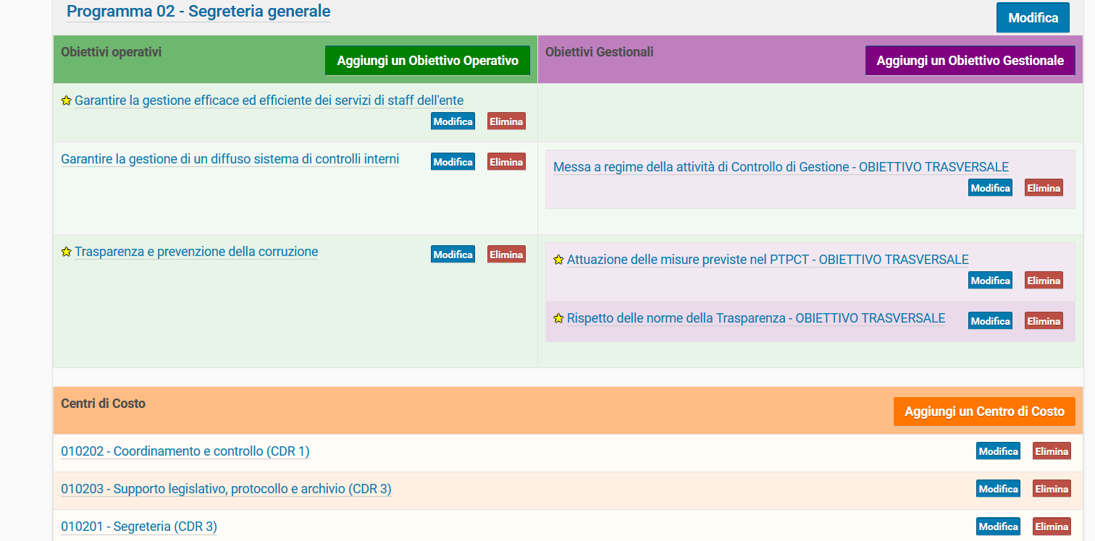
La programmazione operativa
Collegamento tra
Organizzazione (Apicali)
Bilancio (Missioni e Programmi)
Obiettivi Gestionali
Controllo di gestione (Centri di Costo)

Slide 13
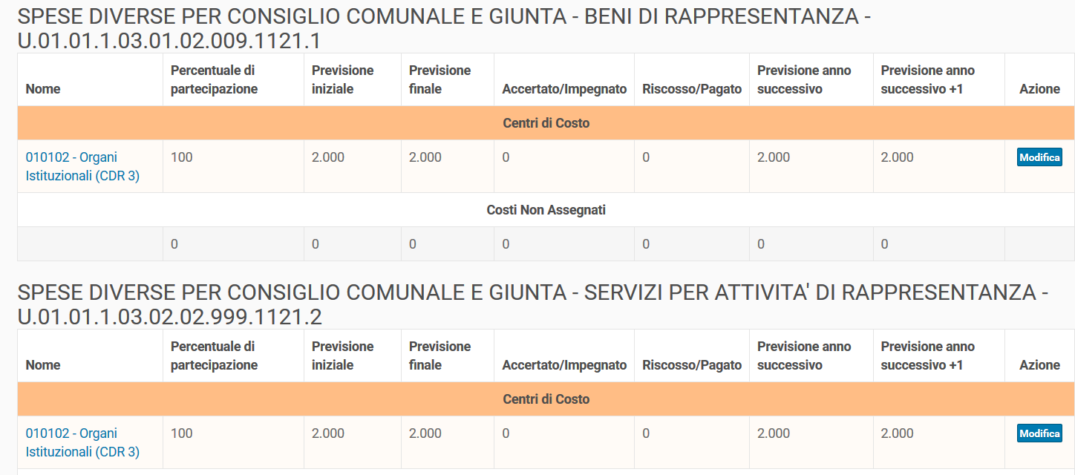
I Fattori produttivi
Bilancio
Spese
Entrate
Importazioni dati da
qualsiasi gestionale
Personale
Tempo
Costi

Slide 14
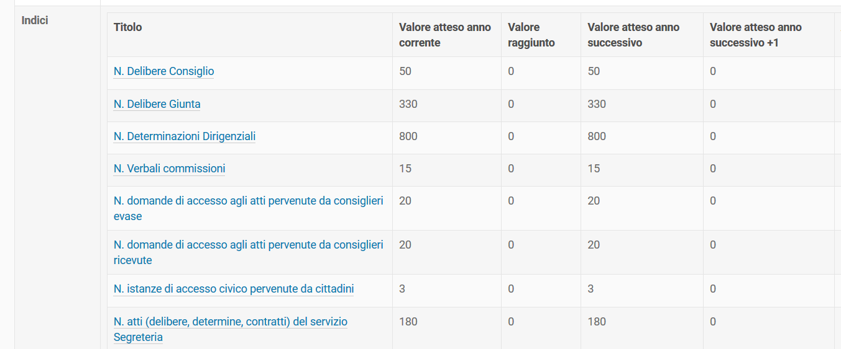
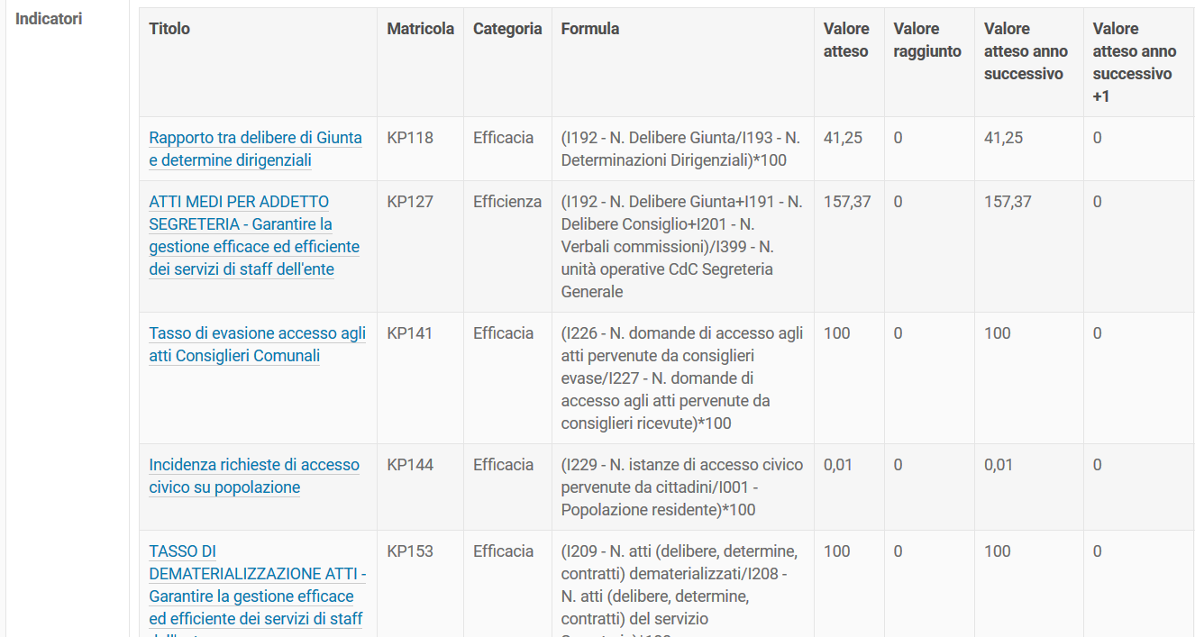
Il Controllo – Indici e Indicatori
Modelli precaricati
1.800 INDICI
1.340 INDICATORI

Slide 15
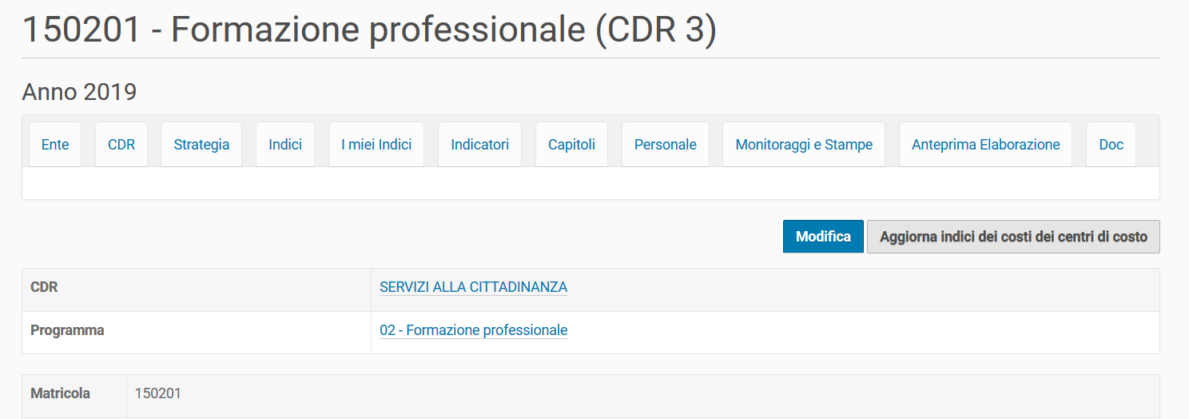
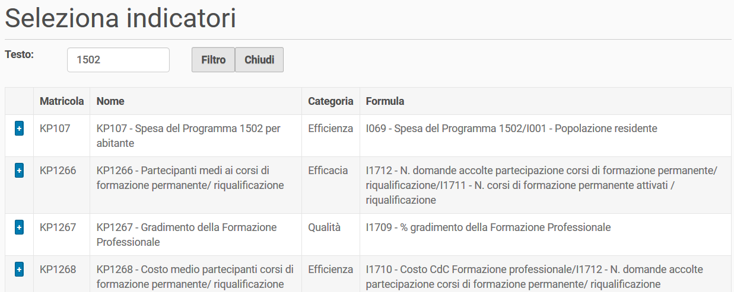
Personalizzare il Controllo
Selezionare Indici Indicatori
nei Centri di Costo

Slide 16
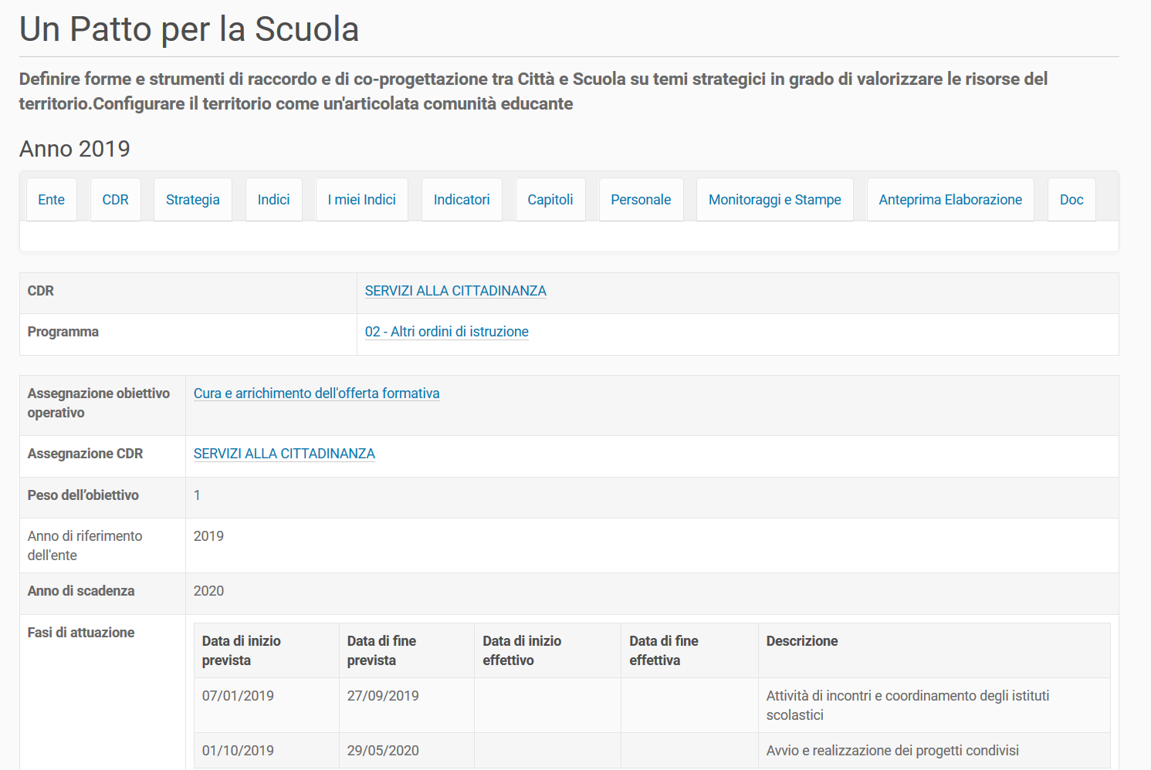
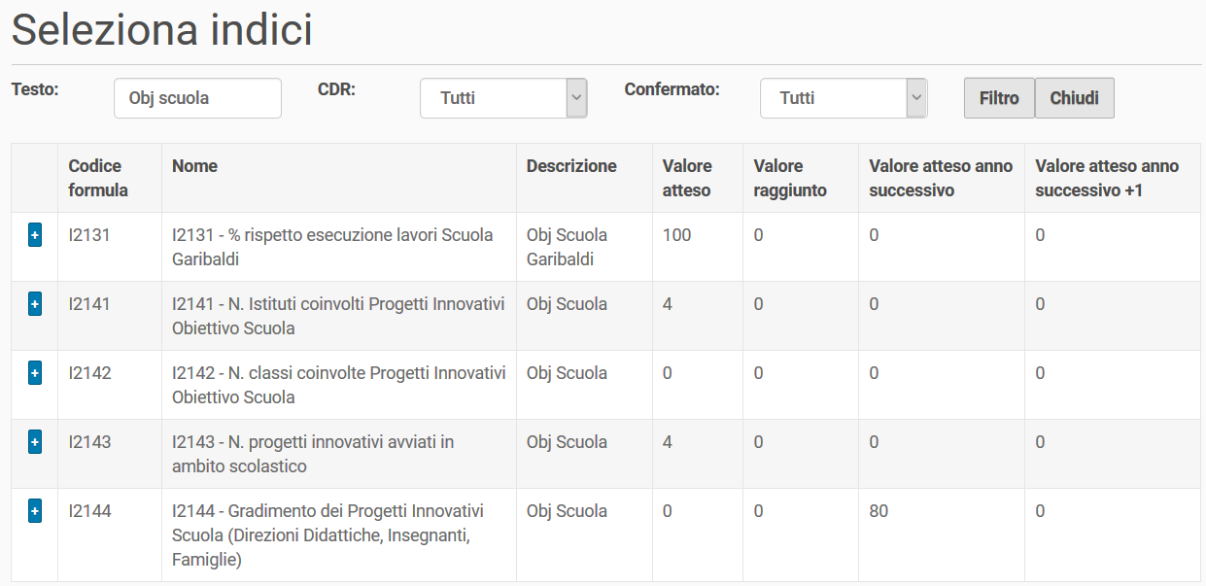
Personalizzare il Controllo
Selezionare Indici Indicatori
negli Obiettivi

Slide 17
Un unico prodotto ma ….
Diverse modalità di utilizzo secondo le peculiarità degli Enti
Piano delle Performance “Light “: set minimo i indicatori di risultato e Piano degli Obiettivi
Piano delle Performance “Basic” : indicatori di risultato più dettagliati e Piano degli Obiettivi
Piano delle Performance: indici e indicatori di risultato collegati ai Centri di Costo, Peg e Obiettivi gestionali
Ciclo completo della Programmazione e Controllo : dal Documento Unico di Programmazione al Controllo di Gestione

Slide 18
I report

Slide 19
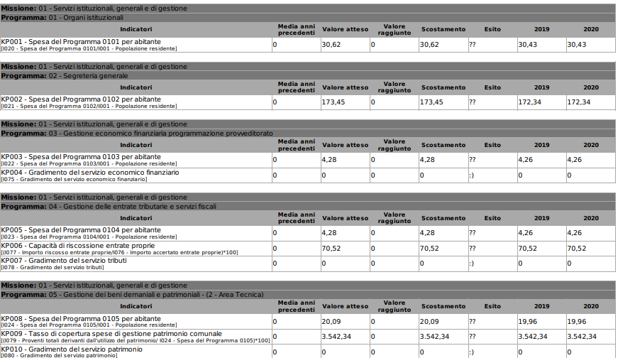
Piano delle Performance «Base»

Slide 20
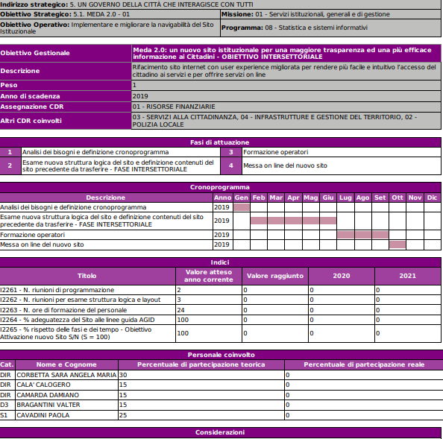
Il Piano delle Performance - Obiettivi
Fasi
Cronoprogramma atteso/raggiunto
Indici e Indicatori di risultato
Dato storico + Proiezione Triennale
Personale

Slide 21
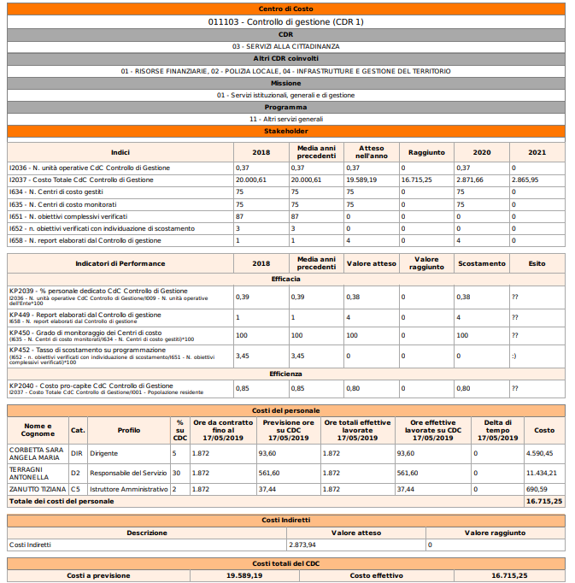
Il Controllo di Gestione
Centri di Costo
Costo del Centro di costo
Indici e Indicatori extra-contabili
Dato storico + Proiezione Triennale
Costo del Personale assegnato al CdC
Costo Diretti/Indiretti

Slide 22
Monitoraggi e valutazione dei risultati
Concludere il Ciclo di Gestione delle Performance

Slide 23
Installazioni attive
Avvio della distribuzione di I° Semestre 2017
Maggio 2019:
63 enti gestiti
da Comune di Muros 860 abitanti a Comune di Savona 60.382 abitanti

Slide 24
DASEIN s.r.l. Lungo Dora Colletta, 81 - 10153 TORINO, Tel. 011 / 240.42.11 - fax 011 / 240.42.35
Sedi Operative: Torino - Milano - Arenzano (GE) – Oristano
www.dasein.it info@dasein.it

